Slide 1
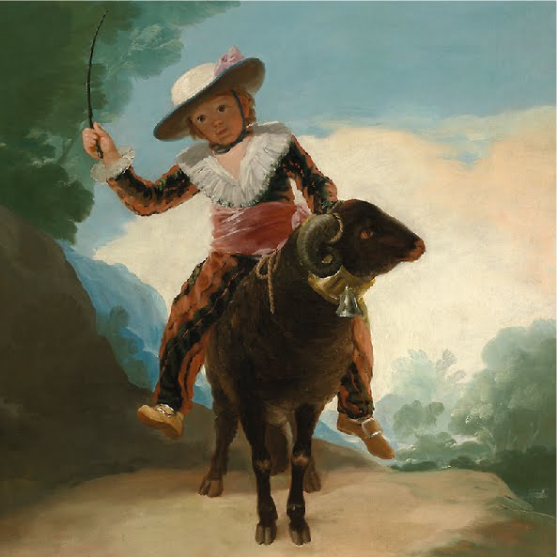
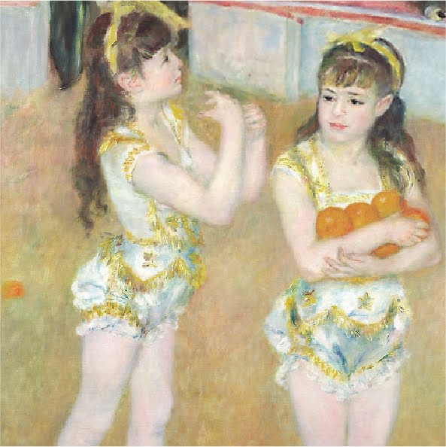
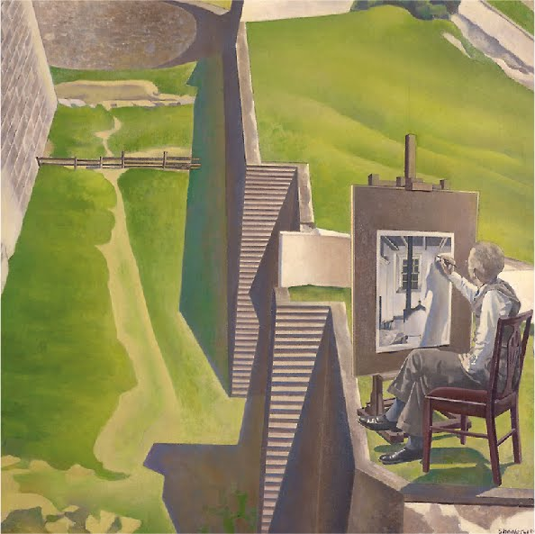
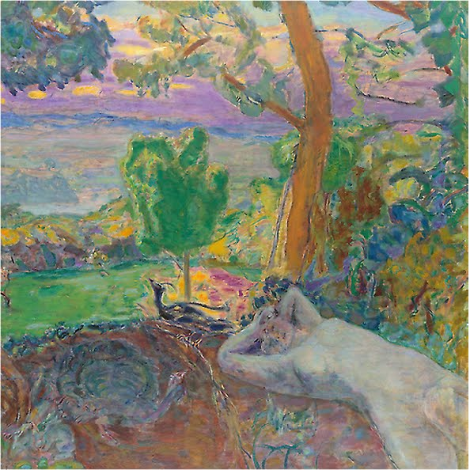
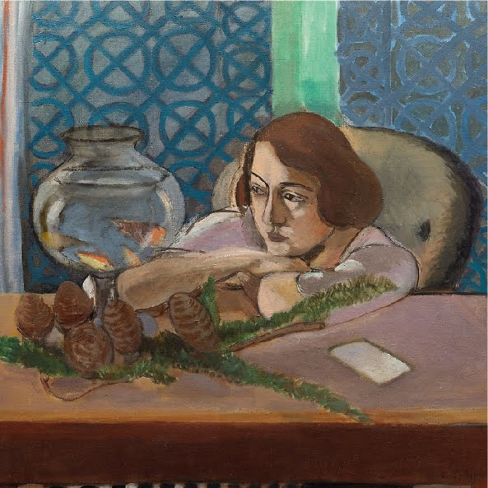
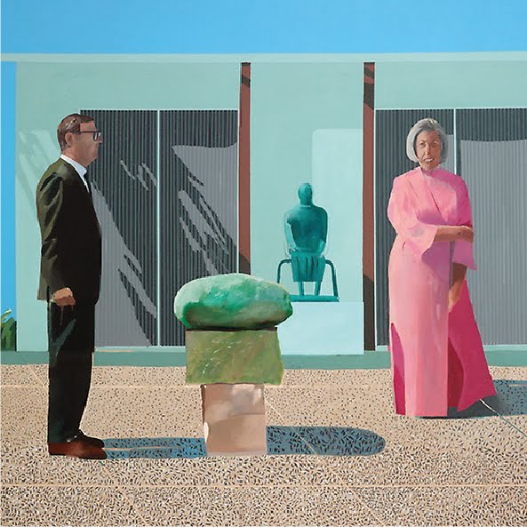
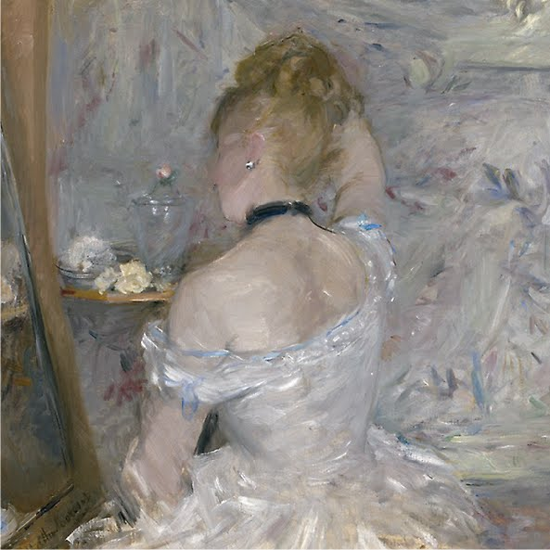
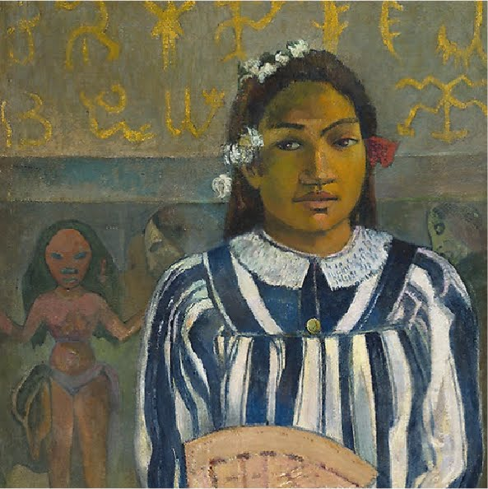
LES CRAZY JOBS I
Boy on a Ram, Francisco Jose de goya
Acrobats at the Cirque Fernando, Pierre-Auguste Renoir
The Artist Looks at Nature, Charles Sheeler
Earthly Paradise, Pierre Bonnard
^{Meneur.euse d’esprits libres}
^{Sublimeur.euse d’oranges}
Peintre de nouvelles perspectives
^{Siesteur.se professionnel.le}
Woman before an Aquarium, Henri Matisse
Fred and Marcia Weisman, David Hockney
Woman at Her Toilette, Berthe Morisot
Merahi metua no Tehamana, Paul Gauguin
^{Observateur.trice d’immobilité}
^{Harmoniseur.euse d’ambiance}
^{Lisseur.se de chignons}
Traductreur.rice de hiéroglyphes

Slide 2
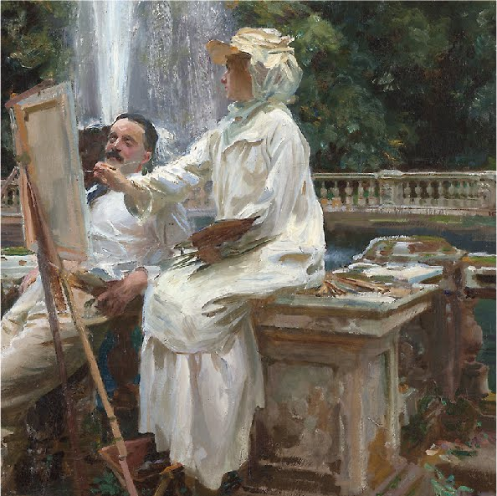
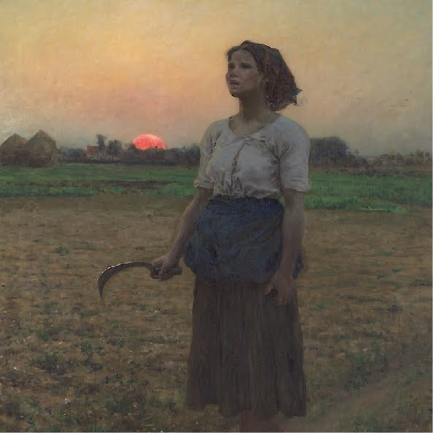
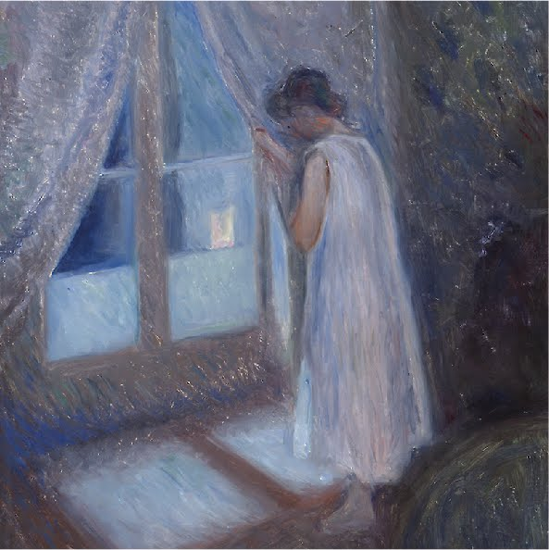
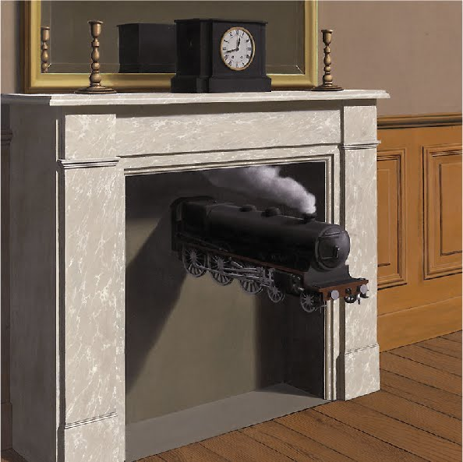
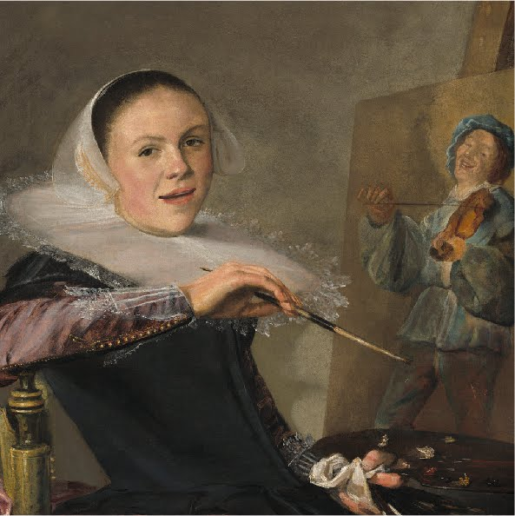
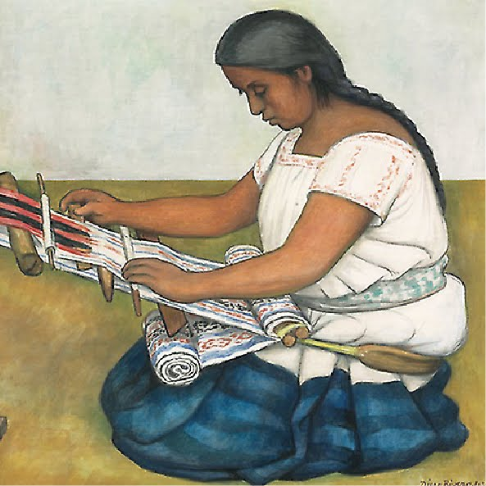
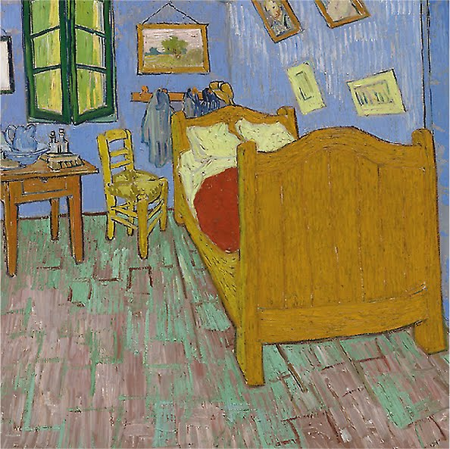
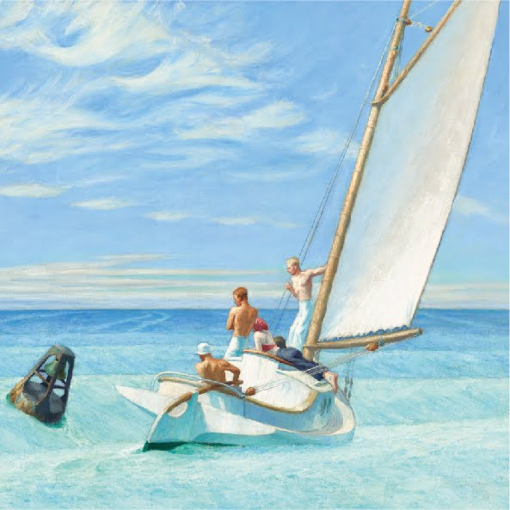
LES CRAZY JOBS II
The Fountain, Villa Torlonia, John Singer Sagent
The Song of the Lark, Jules Adolphe Breton
The girl by the window, Edward Munch
^{Time Transfixed, René Magritte}
^{Visionnaire d’instant présent}
^{Glaneur.se d’émotions}
^{Guetteur.se de nouveautés}
^{Renverseur.se de vapeur}
^{Judith Leyster, self portrait}
^{Weaving, Diego Rivera}
^{The Bedroom, Vincent Van Gogh}
^{Edward Hopper, Ground swell}
^{Infuseur.se de gaîté}
^{Tisseur.se de liens}
^{Optimisateur.se d’espaces}
^{Baliseur.se de parcours}
PICTO NAS TH
CC-BY-SA

